Slide 1





Создание рукописного шрифта с функциями распознавания и модификации почерка
АКСЕЛЕРАТОР ДГУ
Фокус-группа №5 «Разработка и проектирование интеллектуальных информационных технологий управления сложными объектами»
2023

Slide 2
Проблема
Проблема перевода из рукописного текста в электронный или наоборот – есть очень сложная задача, так как без автоматизации приходится с нуля переписывать весь текст на электронных носителях или на бумаге, что требует очень много времени
В среднем студенты, учителя, бухгалтеры и другие работники с важными документами тратят 5 часов в неделю на переписывание текстов в электронный или рукописный вид
АКСЕЛЕРАТОР ДГУ

Slide 3
Решение
И у нас есть решение данной проблемы. Решением будем написать сайт, который сделает все за вас. И иметь вот такой функционал:
1)сайт будет считывать с фото рукописный текст, и превращать его в электронный
2) И наоборот, электронный текст превращать в фото с письменным текстом. Такое фото можно распечатать и работать с ним, как с письменным
И самое важное, коммерциализироваться сайт будет за счет рекламы, встроенной в сайт
АКСЕЛЕРАТОР ДГУ

Slide 4
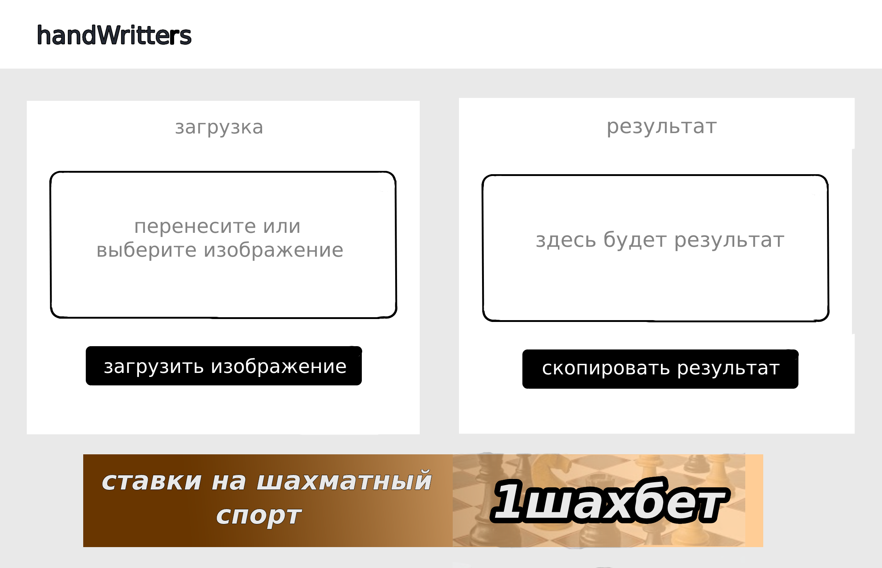
Рис.1 Наглядное представление сайта
АКСЕЛЕРАТОР ДГУ

Slide 5
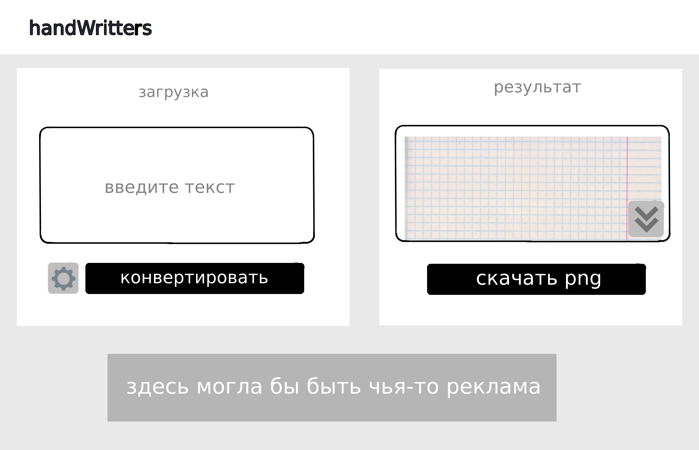
Рис.2 Наглядное представление сайта
АКСЕЛЕРАТОР ДГУ

Slide 6
Научная новизна идеи
Научная идея будет заключаться в нейросетях, которые будут стержнем всего сайта. Они будут анализировать большое количество информации и выдавать нужный нам ответ
Нейросеть – это новый тренд наших лет, который сильно упростит нашу жизнь во всех его аспектах. Работа с текстом, это то где как раз таки поможет нейросеть
Большой скачок в работе с нейросетями произошел в 2022 году, мы будем использовать этот технологический скачек в наших целях
АКСЕЛЕРАТОР ДГУ

Slide 7
Техническая значимость идеи
Если решать ту же проблему без нейросетей, то суть сайта будет заключаться в том, что рукописный текст будет сравниваться с буквами из списка шаблонов рукописных букв. Этот список шаблонов нужно заполнить самим.
У такого метода есть несколько проблем:
Вечная нехватка шаблонов, у всех людей разный почерк, и поэтому на всех шаблонов не хватит
Создавать шаблоны придется вручную, и поэтому создание шаблонов займет очень много времени
Нейросеть позволит решить эти проблемы, шаблоны создавать не придется, так как нейросеть сама определит, как устроен рукописный текст, и проблем с разбором неизвестного почерка тоже не будет
Но это все будет возможно, только при условии, что нейросеть достаточно обучена
Для обучения нейросети, нужно достать очень много данных, подождать когда нейросеть проанализирует данные и обучится по ним
АКСЕЛЕРАТОР ДГУ

Slide 8
Перспективы коммерциализации
Мы сможем хорошо заработать, так как у нас будет большая аудитория работающих с рукописным текстом, то есть ученики, студенты, учителя, преподаватели, чиновники, врачи, бюрократы. В общем работающие с бумагами
В Дагестане примерно 1655 школ и 17 вузов – это примерно 10 тысяч учителей и 400 тысяч учеников. Не считая людей других профессий, наша аудитория будет размером примерно 100-150 тысяч людей, если считать, что в месяц на сайт зайдут 150 тысяч людей и за просмотр рекламы будут давать 0,01 рубль, то в месяц заработок составит 1,5 тысяч рублей
В России примерно 39,9 тысяч школ и 700 вузов – это примерно
1 миллион преподавателей в и 17 миллионов учеников, аудитория примерно получается 4-5 миллионов человек, и если считать по числам выше, то заработок в месяц будет равен 40-50 тысяч рублей
АКСЕЛЕРАТОР ДГУ

Slide 9
План реализации стартап-проекта
1. Привлечь группу из 2 программистов для создания и обучения нейросетей (сроки: 2 месяца, финансовые затраты: 2*2*60 тыс. = 240 тыс. руб.)
2. Создание удобного сайта и обеспечение работы сервера(информации (сроки: 2 месяца, финансовые затраты: 2*2*60 тыс. = 240 тыс. руб.)
3. Завершающие действия: распространение предварительной версии, сбор отзывов, работа над ошибками, подготовка финальной версии, регистрация в Гос. реестре
(сроки: 6 месяцев, финансовые затраты: 300 тыс. руб.)
АКСЕЛЕРАТОР ДГУ

Slide 10
Меры по защите прав на интеллектуальную собственность
Предполагается, что решение задачи распознавания почерка с функциями распознавания и модификации будет защищено Свидетельством государственной регистрации сайта на имя Алихановой Л.
АКСЕЛЕРАТОР ДГУ

Slide 11
Целевая аудитория
сайтом будут пользоваться люди со всей страны, которые работают с бумажными документами, или им часто нужно что то писать, а конкретно: педагоги, ученики, студенты, чиновники, бюрократы, госслужащие.
сайт является актуальным решением современной проблемы с рукописью, а также будут включать в себя нейросети, которые в наше время достаточно популярны. Вследствие этого, целевая аудитория будет достаточно обширной
АКСЕЛЕРАТОР ДГУ

Slide 12
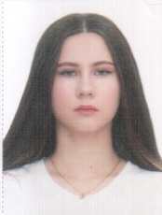
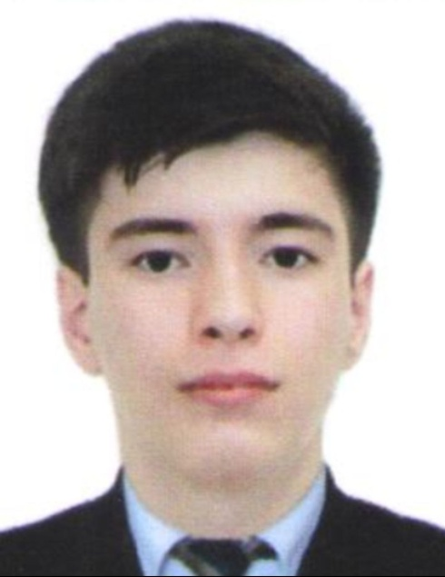
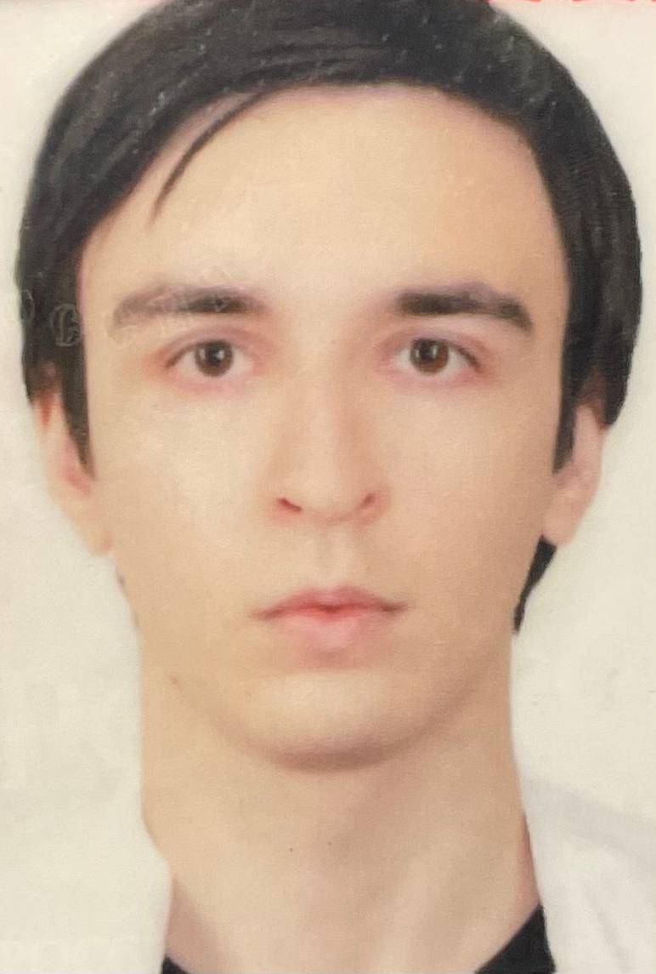
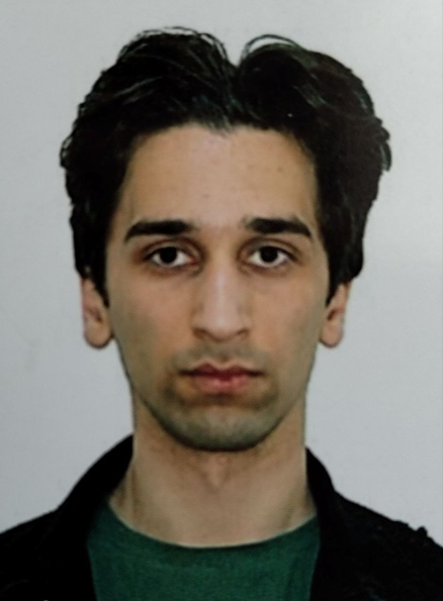
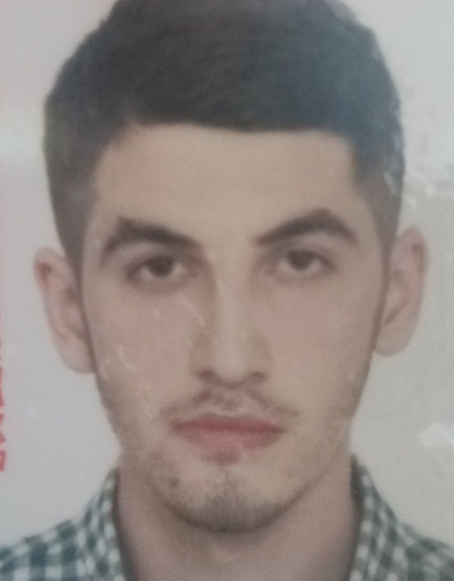
Команда проекта
Алиханова Лайла Арслановна ФМиКН, ФИиИТ, 3 курс Руководитель проекта, лидер команды Призер Акселерационной программы 2022 lalysha24@gmail.com 89884472369 | Абуханов Руслан Каримович ФМиКН, ФИиИТ, 1 курс Разработчик, спикер ruslan81317684@gmail.com 89894792614 | Магомедов Ильяс Идрисович ФМиКН, ПМиИ, 4 курс Разработчик iliyas0008@gmail.com 89674080492 | Маммаев Дауд Мустафаевич ФМиКН, ФИиИТ, 3 курс Разработчик daud.mammaev@bk.ru 89640132682 | Шамадаев Рустам Махмудович ФМиКН, ФИиИТ, 2 курс Дизайнер rustamxy05@gmail.com 89289509250
АКСЕЛЕРАТОР ДГУ

Slide 13
Спасибо за внимание!
АКСЕЛЕРАТОР ДГУ
2023

